Slide 1
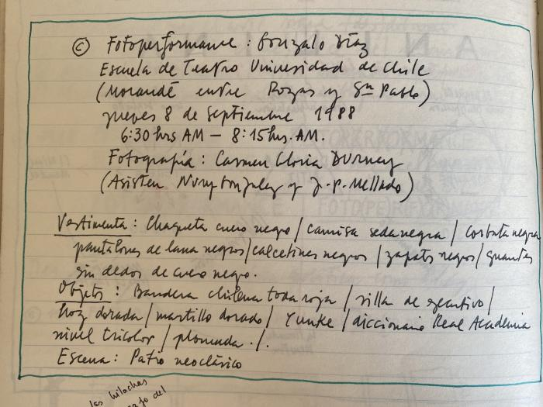
Notas para Fotoperformance (GD-D-00083)

